Slide 1
A responsabilidade social e a economia social: transparência e sustentabilidade
Seminário Temático no
Instituto Superior de Contabilidade e Administração do Porto (ISCAP)
Instituto Politécnico do Porto
Maria Brízida Faria de Sousa Tomé
brizida.tome@gmail.com
Porto, 15 de Novembro de 2016

Slide 2
Objetivo e estrutura
2
TEMA: Estudo e avaliação dos instrumentos de gestão e de divulgação adequados às exigências atuais ➔ divulgação do comportamento socialmente responsável das EES ➔ prossecução do interesse geral e zelo pelos princípios orientadores da ES.
OBJETIVO:
  Aferir a adequação destes instrumentos aos requisitos atuais (nível de gestão das organizações e transparência organizacional);
  Apurar possíveis impactos da transparência sobre a sustentabilidade.
DELIMITAÇÃO: Princípios da Responsabilidade Social das Empresas (RSE);
Transposição do conceito para o setor da ES: Princípios e valores cooperativos;
        A Economia Social em Portugal;
        Evidência da RSE pelas cooperativas;
        Gestão e Liderança nas cooperativas;
        Dever de transparência e controlo;
        Prestação de contas (âmbito / normas / novas práticas contabilísticas).
Estudo de caso Múltiplo: metodologia qualitativa, análise de conteúdo (contas de conjunto de cooperativas, seguindo uma proposta de indicadores próprios do relato integrado (triple bottom line).

Slide 3
1 – Responsabilidade Social da Empresa (RSE)
3
Conceito pouco consensual: contínua evolução, de lata abrangência e grande variabilidade de objetivos.
Interligação do conceito da RSE à evolução do papel da Empresa
Institucional
(Meyer & Rowan, 1977; Dimaggio & Powell, 1983)
Stakeholders
(Freeman, 1984)
Shareholders
(Friedman, 1970)
Maximização do lucro
Legitimação junto dos grupos de interesse (Gestão conciliando interesses das partes)
Convergência de atitudes e comportamentos transparentes responsáveis e éticos além do lucro acionista – Mudança paradigma empresarial: abertura à envolvente externa.

Slide 4
1 – Responsabilidade Social da Empresa (RSE)
4
Objetivos e posicionamentos da empresa face à RSE segundo Jamali & Mirshak (2006) de grande variabilidade, citando estudos de Carroll (1979 e 1991), quanto à hierarquização dos níveis de atuação perante a RSE.
Discricionário
Ético
Económico
Legal
Reativo
Defensivo
Acomodaticio
Proativo
Posicionamento
Estratégico
Interno
Externo
Nível de atuação
Melo Neto & Froes, 1999
Idêntica hierarquia de motivações para ações RSE – Castelo Branco, 2006
Pirâmide de Carroll – modelo concetual RSE

Slide 5
1 – Da RSE à Economia social. Princípios e valores.
5
Conceito da RSE:
  “empresas que decidem, numa base voluntária, contribuir para uma sociedade mais justa e para um ambiente mais limpo”. (Comissão das Comunidades Europeias, Livro Verde 2001-http://ec.europa-eu) -> promover um quadro social europeu para a RSE.
Objetivos da RSE - política social da UE (Comissão Europeia, 2013- http://www.eur-lex.europa.eu):
  Estratégia favorecedora do desenvolvimento sustentável, abrangendo o respeito pelos valores europeus, i.e:
    Direitos humanos e proteção do trabalho;
    Aprendizagem contínua e empregabilidade dos trabalhadores com inclusão de grupos mais desfavorecidos;
    Proteção ambiental;
    Redução da poluição;
    Utilização racional de recursos naturais;
    Inovação socio-ambiental;
    Melhoria da saúde pública;
  Foco nos princípios fundamentais da RSE, i.e: Solidariedade, Igualdade, Coesão Social, Justiça e equidade, Transparência e Responsabilidade individual e social partilhada.
  Ações e Programas: Ação 2020 (WBCSD e BCSD, 2013); Agenda 2020 (BCSD, 2013); Visão 2050 (WBCSD, 2013) ; Da Ação 2020 à Visão 2050 (WBCSD, 2016), destacando–se o objetivo principal da satisfação das necessidades da geração atual, sem comprometer as opções das gerações futuras.

Slide 6
1 – Da RSE à Economia social. Princípios e valores.
6
As vertentes da RSE estendem-se a nível económico, social e ambiental (Triple Bottom Line);
Impacto da RSE sobre o conceito de empresa, numa perspetiva organizacional:
  Fator valorizado e reconhecido pelos Stakeholders;
  Diferenciadora na análise da performance empresarial (afetando tomada de decisões);
  Condicionadora da obtenção de resultados (capacidade de alavancagem da RSE);
  A empresa como realidade aberta à envolvente externa -> maiores exigências a nível das competências dos gestores, grau prossecução dos objetivos;
A adoção voluntária da prática da RSE posiciona a empresa num elevado patamar de exigência de qualidade e desenvolvimento sustentável.

Slide 7
1 – Da RSE à Economia social. Princípios e valores.
7
Transposição do conceito de RSE para a Economia Social
    Conjunto de atividades livremente levadas a cabo pelas EES, desde que prosseguidas mediante os seus princípios orientadores e no interesse geral (LBES, 2013);
    Nas cooperativas o modo organização e de funcionamento são reflexo dos princípios orientadores, i.e:
      Primado das pessoas e objetos sociais;
      Adesão e participação livre e voluntária;
      Controlo democrático;
      Conciliação de interesses;
      Gestão autónoma e afetação de excedentes à prossecução de fins de economia social;
      Respeito pelos valores da solidariedade, igualdade, coesão social, justiça e equidade, transparência, responsabilidade social.
    Convergência notória
Valores RSE
Princípios Identidade Cooperativa

Slide 8
1 – Da RSE à Economia social. Princípios e valores.
8
Princípios orientadores da ES ⬄ aos da RSE, demonstram que a RSE integra o ADN das EES.
Objeto social : EES prosseguem complementarmente objetivos empresariais e sociais. 2 dimensões :
    Económica (satisfação das necessidades económicas, sociais e culturais dos membros);
    Social (prossecução do interesse geral / Comunidade).
Observância dos princípios de ES, nas cooperativas: (art. 3, CCoop; art. 61, nr.2, CRP; ACI)
Regime jurídico das cooperativas
Gestão democrática
Autonomia e independência
Participação económica dos membros
Educação, Formação e informação
Intercooperação
Interesse pela Comunidade
Adesão livre e voluntária
Paradigma da Governação das EES: não restrita às suas relações internas; alinhamento com os princípios fundamentais da RSE, baseada na adoção das melhores práticas (organizacionais, igualdade de oportunidades, inclusão social e desenvolvimento sustentável).
RSE não voluntária para as cooperativas. Questiona-se obrigação legal dos órgãos administração de integrar valores RSE na atividade, sujeitos a controlo (interno e externo).

Slide 9
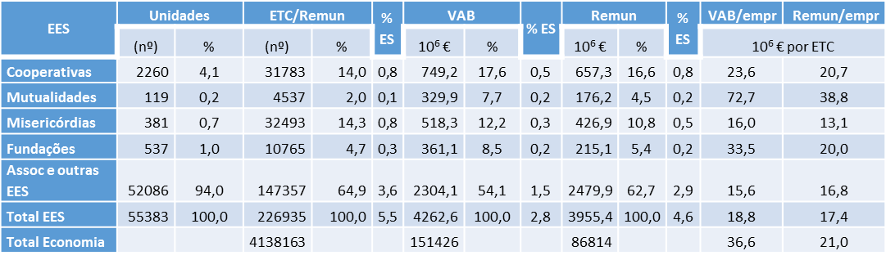
1.1 – A Economia Social em Portugal
9
ES em PORTUGAL – crescimento (criação de emprego / consolidação da procura):
  Contas Satélite (2013, reportadas a 2010):
Cooperativas em PT: 12 Ramos de atividade
Maior concentração geográfica: Lisboa (24,2%), Porto (11,4%), Setúbal (5,9%), Braga (5,0%) e Leiria (4,4%).
Saldo demográfico positivo em 2015 (+ 23 cooperativas) vs tendência de 2010 a 2014.

Slide 10
1.1 – Cooperativas de Solidariedade Social (CSS)
10
CSS = 2ª posição no ranking das cooperativas portuguesas (133un = 15%).
CSS (DL 7/98, dd. 15/01): Atividades centradas na intervenção social .
Missão /objeto social : suporte de situações de vulnerabilidade económica e social (visando integração profissional, educação, formação, cuidados ocupacionais e residenciais).
Regime jurídico tem em consideração esta lógica mutualista:
    Não distribuição de excedentes pelos membros ➔ revertendo para reservas;
    Extensão às CSS dos direitos, deveres e benefícios das IPSS ➔ discriminação positiva.
Intervenção social
Famílias
Crianças e jovens
Idosos
Incapacitados
Desempregados
Outros grupos vulneráveis

Slide 11
1.2 – Gestão e Liderança nas Cooperativas
11
Perspetiva organizacional: A cooperativa é uma realidade aberta à envolvente externa, além da esfera interna => envolvimento com a comunidade valorizado por todos os stakeholders, positiva ou negativamente, com impacto nos resultados (Melo Neto & Froes, 1999) .
Acréscimo de competências de gestão / novos desafios à boa governação
  Conciliação de interesses de todos as partes interessadas e o reforço da comunicação com stakeholders ➔ alavancagem organizacional e social;
  Envolvimento de todas as partes (integração e auscultação) permanente, e consequente avaliação de desempenho ➔ ferramenta de gestão estratégica não meramente financeira, com impacto sobre a sustentabilidade da organização ;
  Reforço da vantagem competitiva / viabilização dos projetos , sem descurar o objeto social ➔ respostas de curto prazo, foco na consecução de resultados sustentáveis de médio/longo prazo;
  Desafios de inovação, gestão da sustentabilidade económica, social e ambiental, inclusão social ➔ elevados níveis de qualificação de gestão: nível macro (gestão e liderança) e nível micro (gestão do processo);
  Novos métodos de gestão organizacional gerida por valores (Barrett, 2013) ➔ via técnicas de mensuração distintas das tradicionais ➔ alinhamento dos valores individuais com os valores atuais e os esperados no futuro.

Slide 12
1.2 – Gestão e Liderança nas Cooperativas
12
Capacidades dos Administradores das EES:
  ➔ motivação e disponibilidade pessoal;
  ➔ capacidade de liderança e visão estratégica;
  ➔ alinhamento de valores/princípios da instituição, com a sua Visão / Missão;
  ➔ experiência consolidada na gestão do capital humano;
  ➔ conhecimentos legais, financeiros e contabilísticos;
  ➔ conhecimento do setor da ES, nomeadamente da área em que a ESS opera.
Ênfase:
  ➔ Princípios de boa governação (códigos de conduta e de governação);
  ➔ Uso de ferramentas estratégicas de gestão;
  ➔ Avaliação do desempenho.
  A avaliação, como instrumento não financeiro, promove a sustentabilidade económica da organização, garante da prossecução da missão.

Slide 13
1.2 – Gestão e Liderança nas Cooperativas
13
Além da gestão dos resultados, exige-se transparência, nomeadamente:
    Nas interligações setoriais;
    Nas modalidades prosseguidas;
    No controlo de processos;
    Na avaliação dos resultados gerados;
    Na análise dos benefícios obtidos vs. recursos dispendidos.
Informação de Sustentabilidade: maior relevo mas empresas capitalistas, praticamente inexistente nas EES.
Gestão socialmente responsável e transparência requeridas (Velasco, 2005 e Roque, 2010) ➔ através da prestação de contas, com informação não meramente financeira.

Slide 14
1.3 – Dever de transparência e controlo
14
Exigência crescente de informação (não somente financeira) transparente e credível, imposta por:
Mudança do paradigma empresarial:
valoriza o relacionamento com a comunidade e a sustentabilidade dos negócios, além da performance económica;
A transparência
  De extrema importância para:
    Membros / Beneficiários ➔ tomadas de decisão;
    Terceiros que operam com a entidade;
    Entidades Públicas ➔ controlo mais eficaz da prossecução do interesse geral e dos princípios orientadores-LBES.
  Discriminação positiva:
    Princípio da Proteção do Setor Cooperativo e Social (CRP Art.º 80 + LBES Artº 10 e 11) – Obrigatoriedade do fomento das EES por parte dos poderes públicos;
    EES beneficiam de discriminação positiva (benefícios fiscais, acesso ao crédito), baseada na prossecução de objetivos de interesse geral – Meira, 2013;
    Acentuada necessidade de controlo interno e externo.

Slide 15
1.4 – A prestação de contas
15
Principal objetivo da prestação de contas: Elaborar/fornecer informação sobre a gestão e situação patrimonial da cooperativa, estruturalmente contida no relatório de gestão, devendo especificar os critérios de gestão de escopo mutualístico.
Regimes contabilísticos
Cooperativas (em geral) => SNC
(mais abrangente/Soc. capitalistas)
Demonstrações financeiras:
Balanço e DR
Relatório de Gestão
(informação não meramente financeira)
Proposta de aplicação de excedentes
CSS (equiv. IPSS)=> SNC-ESNL
Aplicável apenas a CSS com volume Vendas superiores a 150.000€/2 anos consecutivos; caso contrário aplicável o regime de caixa.
Normas na elaboração de contas: SNC, 2009 – aplicáveis às cooperativas:
  Pensadas para as sociedades comerciais convencionais ➔ ignorando as especificidades das cooperativas.
  Demonstração de resultados centrada no desempenho económico-financeiro vs desempenho económico-social das cooperativas (fixado na promoção das necessidades dos cooperadores, sem visarem a título principal um escopo lucrativo).

Slide 16
1.4 – A prestação de contas
16
Relatório de Gestão
Estrutura e conteúdo ➔
Conhecimento dinâmico da cooperativa
Aspetos gerais de gestão
Aspetos específicos sobre o seu património.
Análise do negócio (evolução e desenvolvimento espectável);
Resultados e situação financeira;
Principais riscos e incertezas.
Aspetos financeiros e não-financeiros: volume de negócios da cooperativa (com membros e com terceiros);
Resultados das subsidiárias;
Composição e classificação dos ativos;
Resultados económicos / angariação e alocação de fundos;
Reservas (repartíveis e irrepartíveis);
Sustentabilidade económica da cooperativa;
Intercooperação e práticas de RSE;
Envolvimento em educação e formação cooperativas.
O órgão de administração deverá adaptar os requisitos legais às especificidades da cooperativa (dimensão / complexidade da atividade, etc.)

Slide 17
1.4 – A prestação de contas: novas práticas
17
Mudança de paradigma empresarial, num conceito triple bottom line conduz à evolução de novas práticas de Contabilidade. Novos instrumentos:
  Relatórios de sustentabilidade
  Relato integrado
Accountability & Sustainability:
instrumentos de gestão ➔ para desenvolvimento sustentável
facilitadores de divulgação da performance da entidade junto do público em geral
Relatório Financeiro
Obrigatório
Limitado a report económico e financeiro
Relatório de Sustentabilidade
Facultativo
Diferente horizonte temporal
Visão IIRC - 2013
Pensamento Integrado
Informação Simultânea, Dinâmica
Contributo melhoria de gestão / controlo de Sustentabilidade
Divulgação da Criação de Valor / conectividade de informação

Slide 18
1.4 – A prestação de contas: novas práticas
18
Relato Integrado surge como instrumento adequado para assegurar a transparência, evidenciar o grau de prossecução do interesse geral e o cumprimento dos princípios orientadores.
Princípios Estruturantes:
  Flexíveis;
  Ajustáveis às realidades das organizações;
  Garantindo comparabilidade.
Indicadores de Desempenho:
  Não impostos;
  Mensurabilidade variável;
  Divulgação não especificada.
Envolvente Externa
Envolvente Interna
Estratégia
Perfil Organizacional
Liderança
Ética
Integridade
Económico
Social
Ambiental

Slide 19
2 – Análise empírica sobre divulgação de RSE nas CSS
19
Questões de Investigação:
  Q1 – A divulgação faculta o nível de satisfação das necessidades económicas, sociais e culturais dos cooperadores ?
  Q2 – É reveladora da eficiência económica da cooperativa?
  Q3 – Pode avaliar-se a qualidade das relações da cooperativa com a Comunidade?
  Q4 – Principal objetivo: identificação de eventuais impactos que possam resultar da transparência evidenciada pela divulgação / prestação de contas.
Metodologia:
  Qualitativa: Estudo de caso múltiplo – Análise de conteúdo, complementado com proposta de indicadores (IR)
  Amostra:
  Base: CASES - 133 CSS credenciadas (2015/2016) – restrição aos distritos de maior concentração (50%):
          Lisboa (29 un = 22%);
          Porto (22 un = 17%);
          Braga (15 un = 11%).
    SABI and Sites institucionais : 65 cooperativas.
      Notória dificuldade de divulgação: : 83% cooperativas não procedem a qualquer divulgação; 15% apenas publicam o relatório de contas anuais e 2% utiliza o relatório de gestão.

Slide 20

2.1 – Estudo de caso
20
  Apresentação das 5 CSS escolhidas
CERCIFAF – (Fafe)-Braga, desde 1999. (CCF)
Respostas sociais: Intervenção precoce na infância; recursos para inclusão; formação e emprego; atividades profissionais; desporto e cultura; unidades residenciais.
COM RELATÓRIO DE GESTÃO
CERCIMARCO – Porto, desde 1986. (CCM)
Respostas sociais: apoio a crianças, jovens e adultos com deficiência ou problemas de integração sócio-profissional.
SEM RELATÓRIO DE GESTÃO
CETA SOCIAL – Porto, desde 1977. (CET)
Respostas sociais: Construção e gestão de equipamentos sociais: Casa para idosos, centro de dia, apoio domiciliário.
SEM RELATÓRIO DE GESTÃO

Slide 21
2.1 – Estudo de caso
21
NHC (SOCIAL) – Lisboa, desde 1999. (NHC)
Respostas sociais: 1. habitação social (renda social); 2. Infância: jardim de infância e jardim de infância; 3. Apoio às famílias carenciadas
COM RELATÓRIO DE GESTÃO
CERCIOEIRAS – OEIRAS (Lisboa), desde 1975. (CCO)
Respostas sociais: psicologia, serviços sociais, terapias (ocupacional, fono-audiológica e física), educação física e psicomotora.
COM RELATÓRIO DE GESTÃO
Análise de conteúdo: relatórios de contas 2014,2015 (exceto Cercimarco e Ceta: só 2015).
Proposta de indicadores: apropriados à divulgação dos princípios de RSE
((Tomé, Meira & Bandeira, 2015, baseados no IIRC/GRI (GR4), 2013, Moneva, Ortas e Acero (2013), Socias & Horrach (2013)).
(S)
Solidariedade
(I)
Igualdade
(CS)
Coesão Social
(FR)
Funcionamento Rede
Níveis: Económico, Social e Ambiental – divididos em 5 Categorias: Recursos humanos/ Produtos & serviços / Sustentabilidade / Relações com a Comunidade/ Ambiental

Slide 22
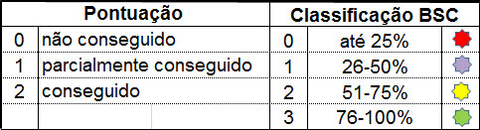
2.1 – Estudo de caso
22
Avaliação (BSC) em 2 passos:
1º avaliação dos resultados da divulgação prosseguida, por indicador ➔ pontuação inicial;
2º correlação pontuação inicial/pontuação máxima ➔ Classificação BSC
Indicadores e resultados da análise subsequente:

Slide 23
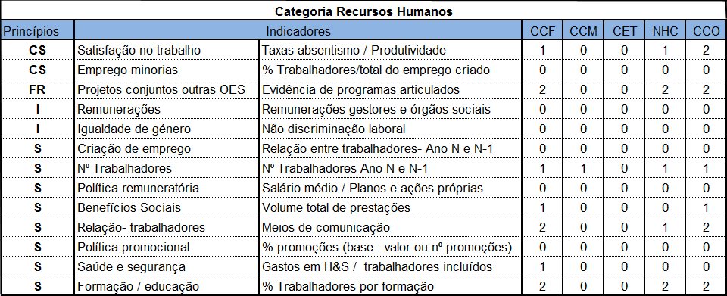
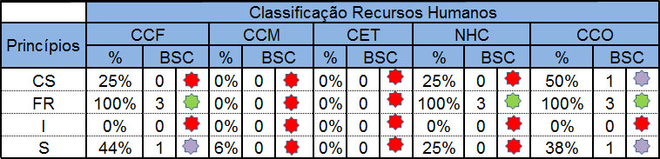
2.1 – Estudo de caso
23
Nível: Social
Nº indicadores: 13
Pontuação máx: 26
Resultados evidenciam grau de consecução dos objetivos desta categoria ➔ eventual necessidade de reforço da análise, controle e possíveis ações corretivas.

Slide 24
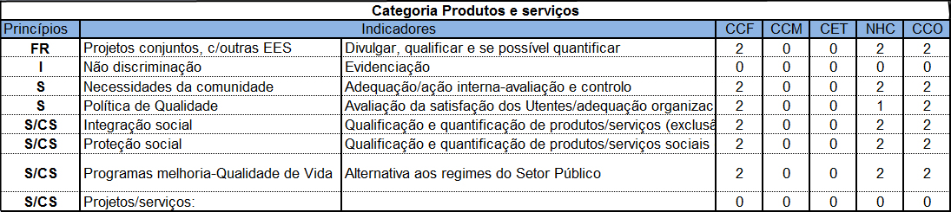
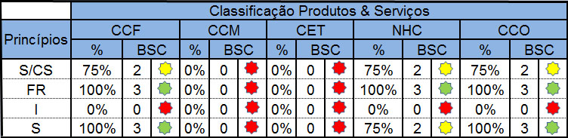
2.1 – Estudo de caso
24
Nível: Social
Nº indicadores: 8
Pontuação máx: 16
Maiores dificuldades nas CSS que não utilizam RG

Slide 25
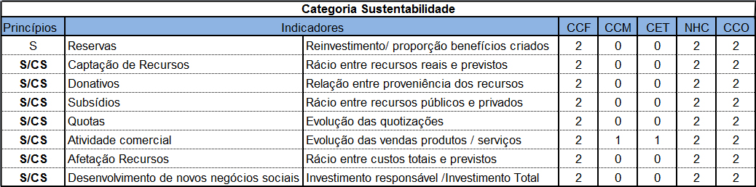
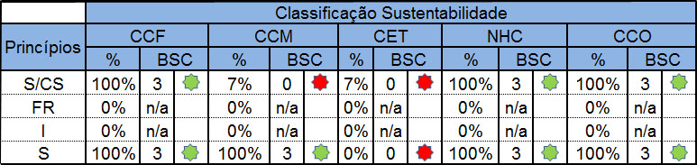
2.1 – Estudo de caso
25
Nível: Económico
Nº indicadores: 8
Pontuação máx: 16
Necessidade clara de aumentar a divulgação de alguns indicadores de parâmetros (objetivos) centrados nos princípios da solidariedade e da coesão social; de novo, foco em entidades sem RG.

Slide 26
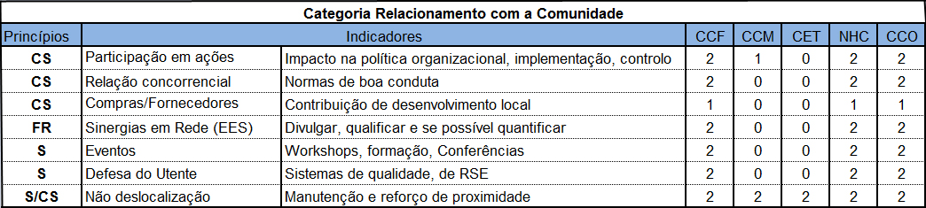
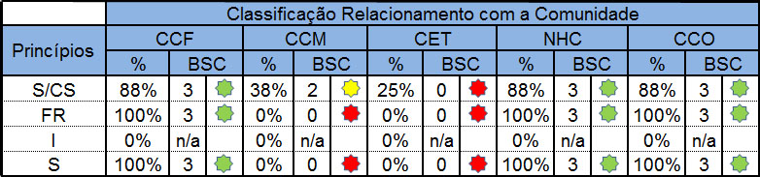
2.1 – Estudo de caso
26
Nível: Social
Nº indicadores: 7
Pontuação máx: 14
Grande preocupação com o relacionamento efetivo com a comunidade; As cooperativas que apresentam apenas relatórios financeiros apresentam maiores deficiências de divulgação.

Slide 27
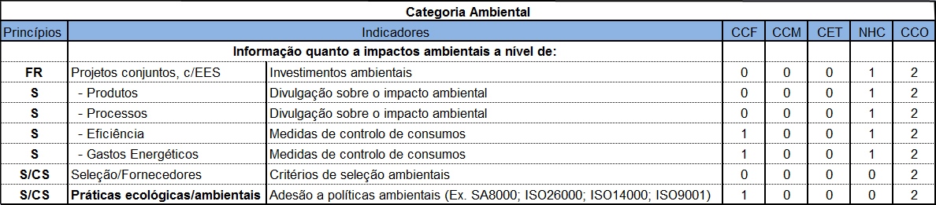
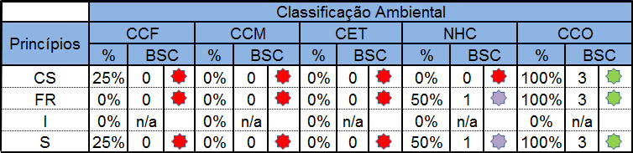
2.1 – Estudo de caso
27
Nível: Ambiental
Nº indicadores: 7
Pontuação máx: 14
Categoria com maiores dificuldades de divulgação, por parte de praticamente todas as CSS.

Slide 28
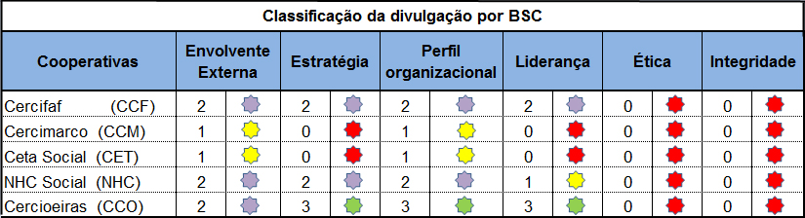
2.1 – Estudo de caso
28
Adicionalmente, procedemos à classificação, seguindo a proposta do IIRC & GRI (2013), relativa a:
Envolvente interna e externa, estratégia e perfil organizacional eficazmente relatados;
Menos cuidado com a divulgação do seu desempenho em termos de liderança, ética e integridade ➔ áreas a exigirem maior atenção.
Combinação de todos os resultados ➔ Processo de benchmarking!
Útil para as entidades relacionarem o seu desempenho entre si, prosseguirem as melhores práticas de gestão e divulgação da RSE.

Slide 29
3 – Conclusões
29
Falta consenso doutrinal do conceito e objetivos da RSE
  Notório impacto da RSE sobre o papel da empresa: alargamento dos grupos de interesses. Mudança de paradigma empresarial.
  Acrescida exigência dos Stakeholders (comportamento socialmente responsável): empresa privilegia o desenvolvimento social, proteção ambiental e dos direitos fundamentais => Vertentes: Económica, Social e Ambiental.
Análise dos princípios orientadores da ES (LBES): a RSE faz parte integrante do código genético das EES, transportando-as a níveis de gestão estratégica mais abrangente.
Novos desafios de gestão: as cooperativas procuram estrategicamente uma gestão mais inclusiva e atenta às necessidades internas e externas, num conceito triple bottom line.
Torna-se exigível a adequação da informação/transparência: aferindo o grau de prossecução do comportamento socialmente responsável e do zelo pelo interesse geral, relevante e útil a todos os stakeholders e à gestão adequada das organizações.
A prestação de contas das cooperativas obrigam à apresentação das contas do exercício (Balanço e Demonstração de Resultados, com base no SNC) e ainda do relatório de gestão (RG).

Slide 30
3 – Conclusões
30
O RG inclui informação financeira e não financeira, divulgando aspetos gerais de gestão e aspetos específicos da situação patrimonial da cooperativa, promovendo um conhecimento dinâmico da organização ➔ concluímos que este demonstra ser um instrumento de gestão e divulgação apropriado.
65 cooperativas analisadas; Estudo de caso múltiplo restrito a 5 cooperativas, revelando as dificuldades de divulgação existentes.
O estudo de caso: base: um conjunto de indicadores para evidência do comportamento socialmente responsável, divididos em 5 categorias; a metodologia qualitativa, de análise de conteúdos dos relatórios de contas e de gestão das referidas cooperativas de vários anos, classificados através dum sistema de balanced scorecard (BSC).
Resultados: Respostas às questões de investigação sobre o estado de divulgação:
  Q1 – Grau de satisfação das necessidades económicas, sociais e culturais dos cooperadores? Q2 – Evidência da eficiência económica da cooperativa?
  Q3 – Avaliação da qualidade de relacionamento da cooperativa com a Comunidade?

Slide 31
3 – Conclusões
31
  Concluímos que o RG prova ser um instrumento adequado à divulgação. As Cooperativas que se limitam à apresentação de relatórios de contas anuais (financeiro) não divulgam apropriadamente outros parâmetros.
  Q4 – Identificação de eventuais impactos resultantes da transparência sobre a sustentabilidade.
  A interação entre controlo e transparência promovidos pelas EES que utilizam o RG demonstra eficácia de gestão e desenvolvimento sustentável.
Os resultados obtidos evidenciam a adequabilidade da informação aos requisitos atuais:
  internamente, como barómetro à gestão por objetivos e a uma gestão orientada por valores;
  externamente, aumentará a fiabilidade e credibilidade da organização (informação dinâmica, concisa e comparável).
O RG deveria ser obrigatório para as cooperativas em geral.

Slide 32
3 – Conclusões
32
A análise comparativa ➔ processo de benchmarking, que sugerimos seja implementado pelas cooperativas, (orientador da sua gestão, prosseguindo as melhores práticas, em reforço da sua sustentabilidade).
Os resultados económicos das cooperativas analisadas, sustentam a sua capacidade de sustentabilidade económica, em contraciclo com a economia nacional ➔ um bom reflexo do impacto social gerado.
A medição destes impactos gerados suscita-nos um desafio para futuras linhas de investigação.
Salienta-se como principal limitação a dificuldade de acesso a informação, limitativa da amostra e reveladora da dificuldade de divulgação que ainda predomina na maioria das cooperativas portuguesas.

Slide 33
Muito obrigada pela atenção
brizida.tome@gmail.com

